Slide 1
D-COMPARE

Slide 2

Цели и задачи
Цель проекта:
Разработать приложение с графическим интерфейсом, позволяющее пользователю выбрать гаджет с определенными характеристиками используя фильтры и/или поиск
Задачи:
Изучить необходимые элементы PyQT и SQLite
Проанализировать функционал и структуру аналогов

Slide 3

Актуальность проекта

Slide 4
Структура приложения
Приложение состоит из окон регистрации и авторизации, главного окна, в котором содержатся 4 раздела и окно выбора фильтров
Разделы главного окна: главная страница, корзина сравнения, страница с различными статьями на тему электроники, профиль.

Slide 5
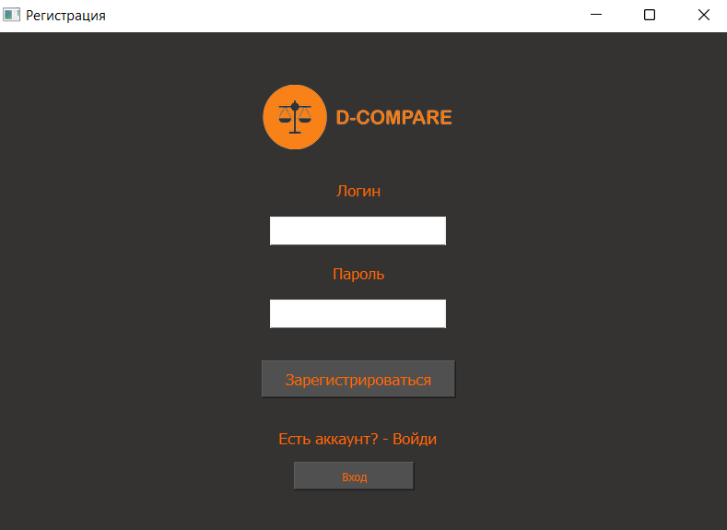
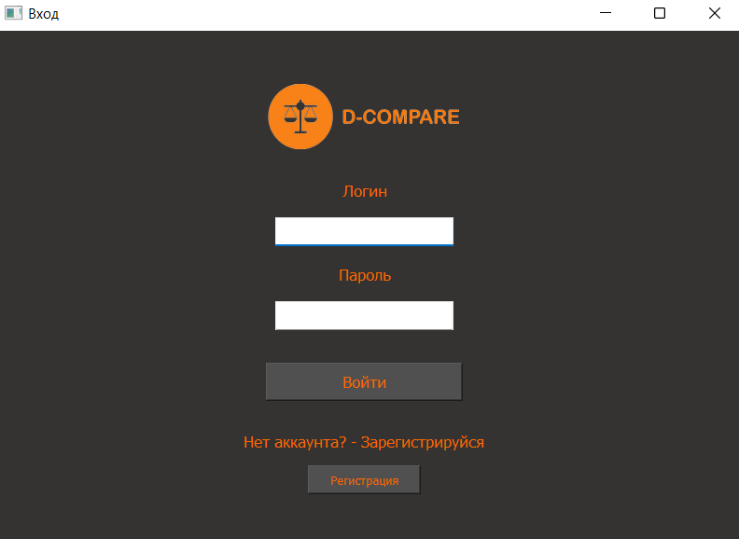
Регистрация и авторизация

Slide 6
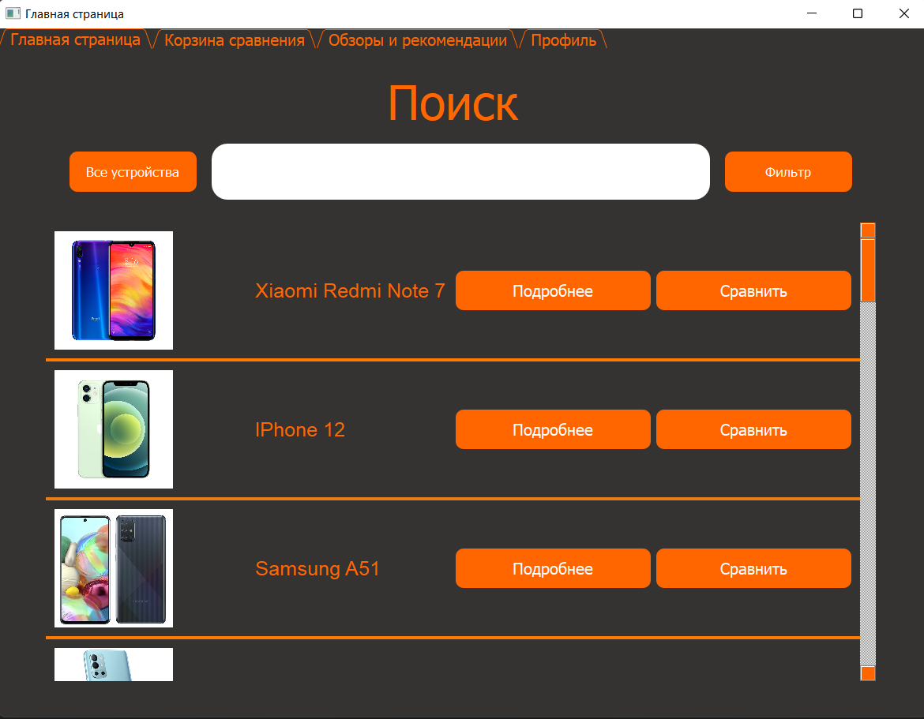
Главная страница

Slide 7
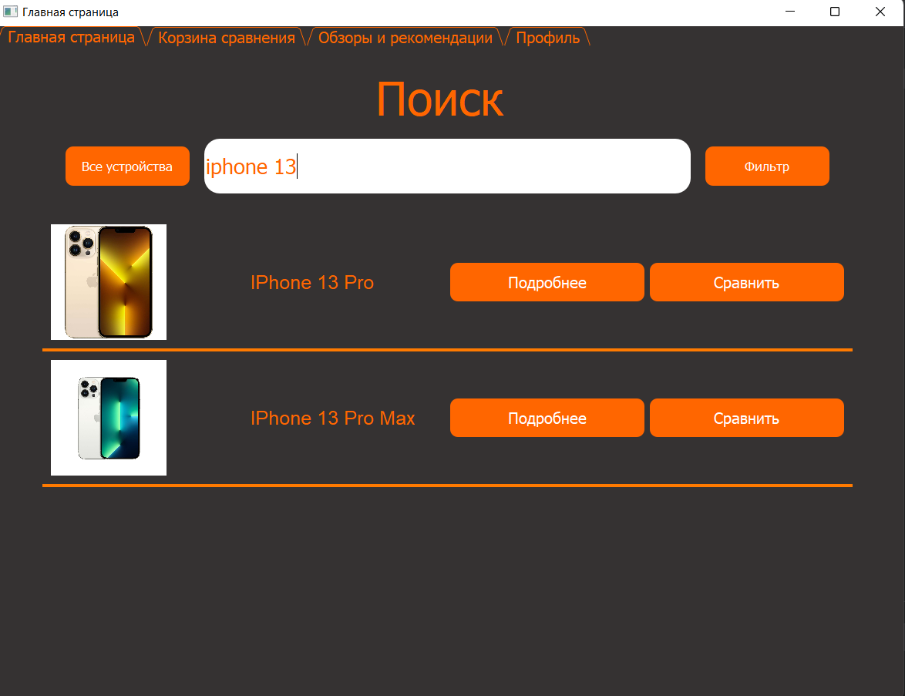
Поиск по строке

Slide 8
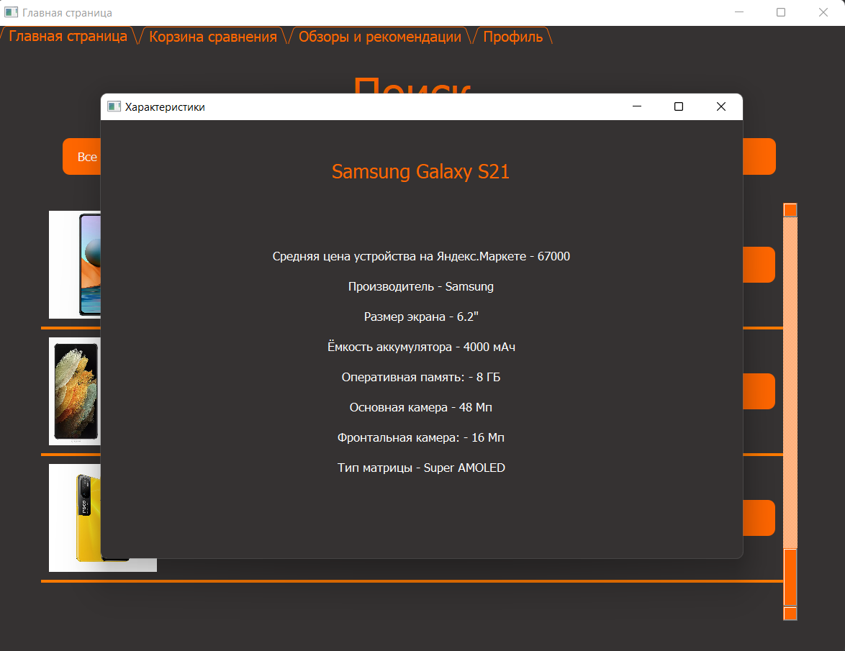
Окно «Подробнее»

Slide 9
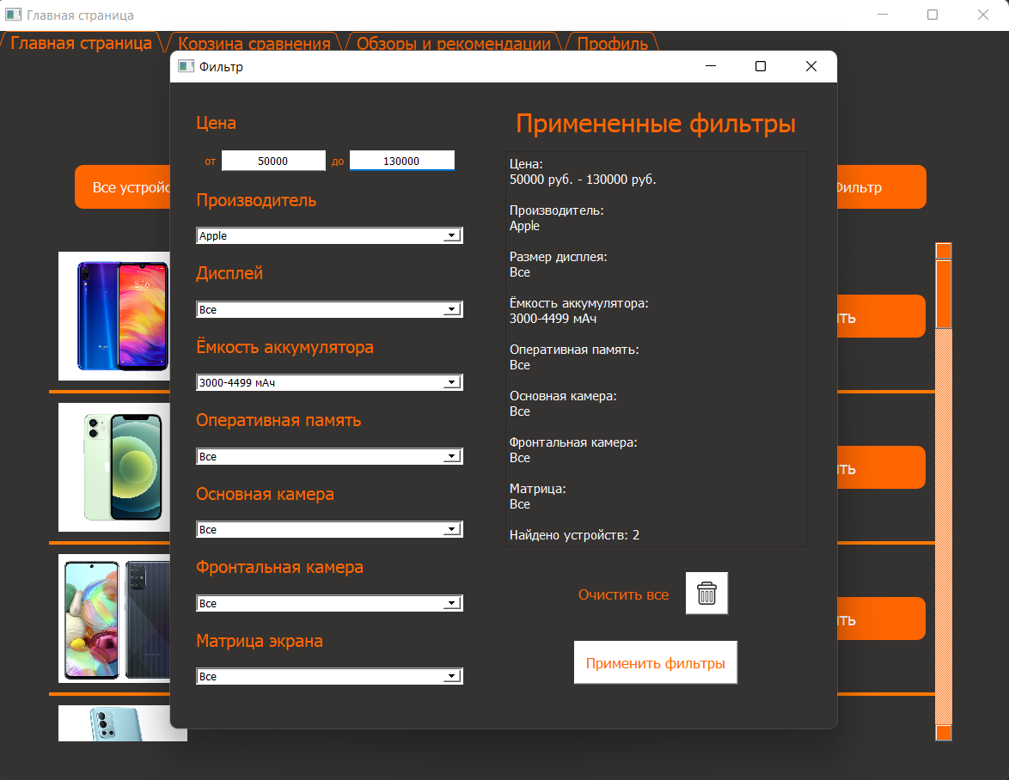
Фильтры

Slide 10
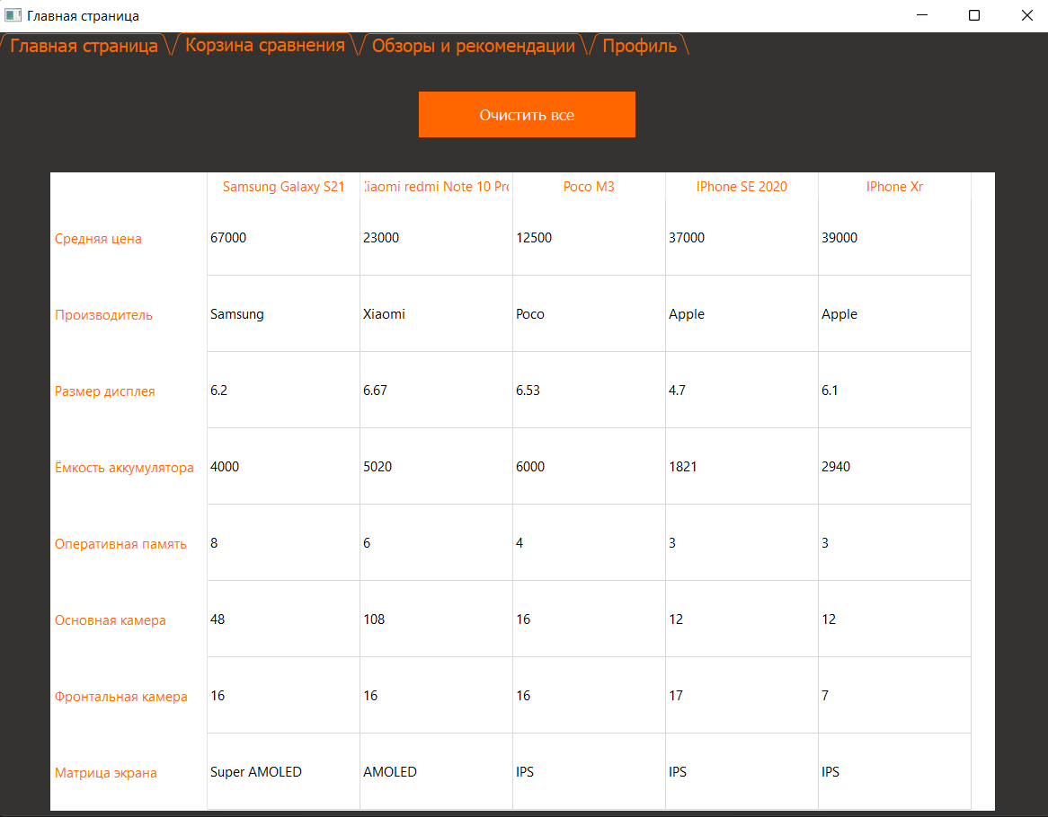
Корзина сравнения

Slide 11
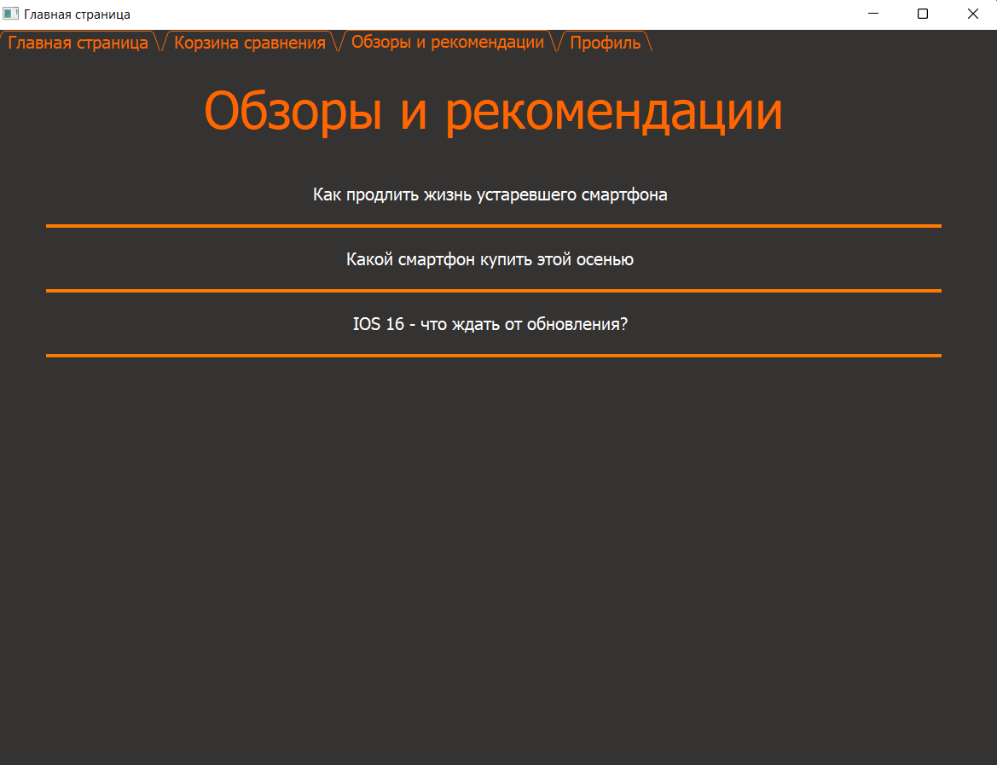
Обзоры и рекомендации

Slide 12
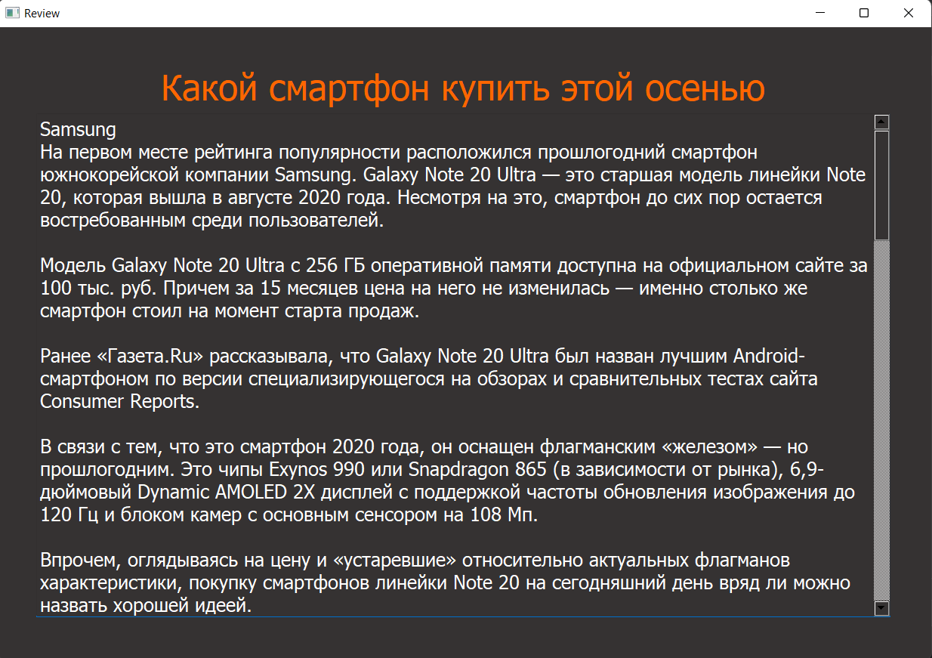
Текст статьи

Slide 13
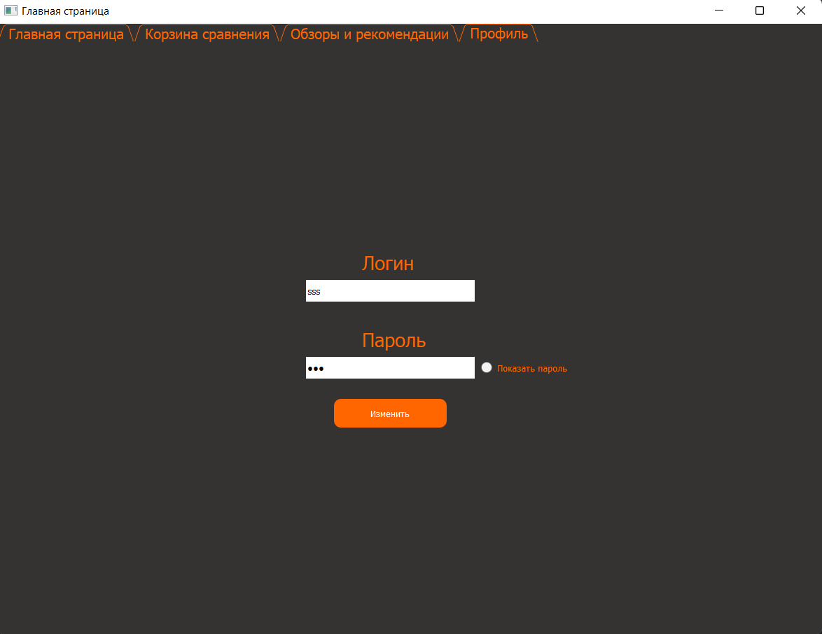
Страница профиля

